Slide 1
MỞ ĐẦU
https://www.youtube.com/watch?v=LayNBQ72bVA

Slide 2

Thông qua đoạn video trên em hãy cho biết
Người ta đang thu hoạch nông sản nào?
Sử dụng phương pháp nào để thu hoạch ?

Slide 3
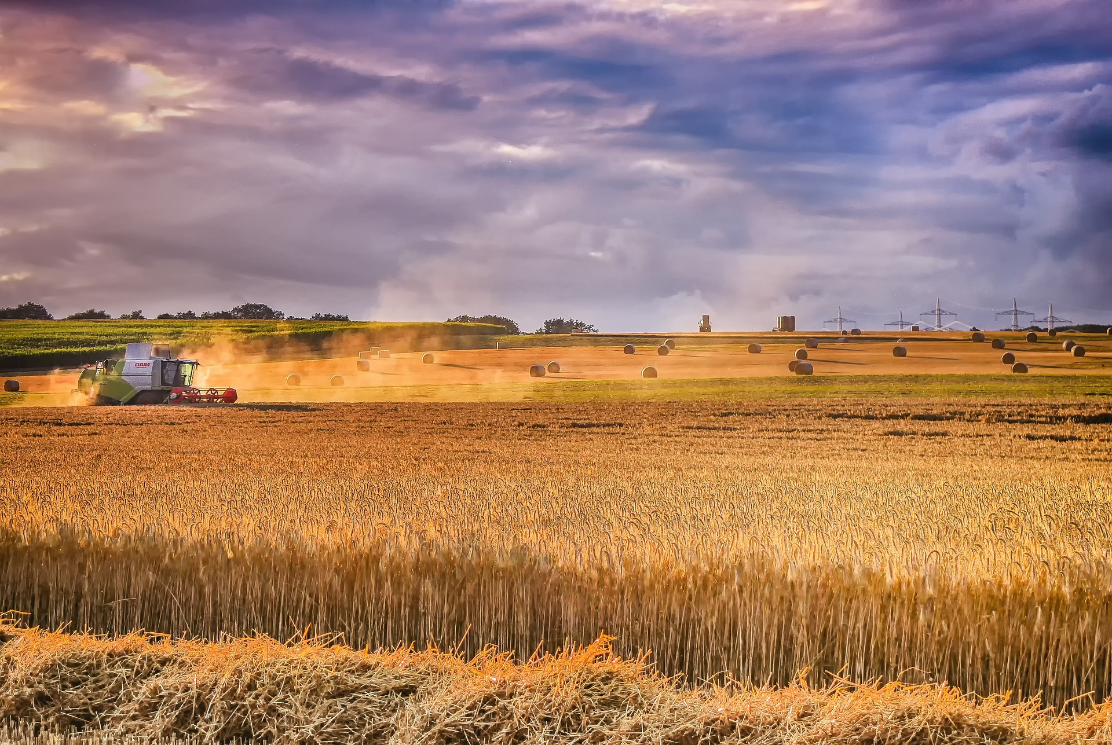


BÀI 4: THU HOẠCH SẢN PHẨM TRỒNG TRỌT

Slide 4
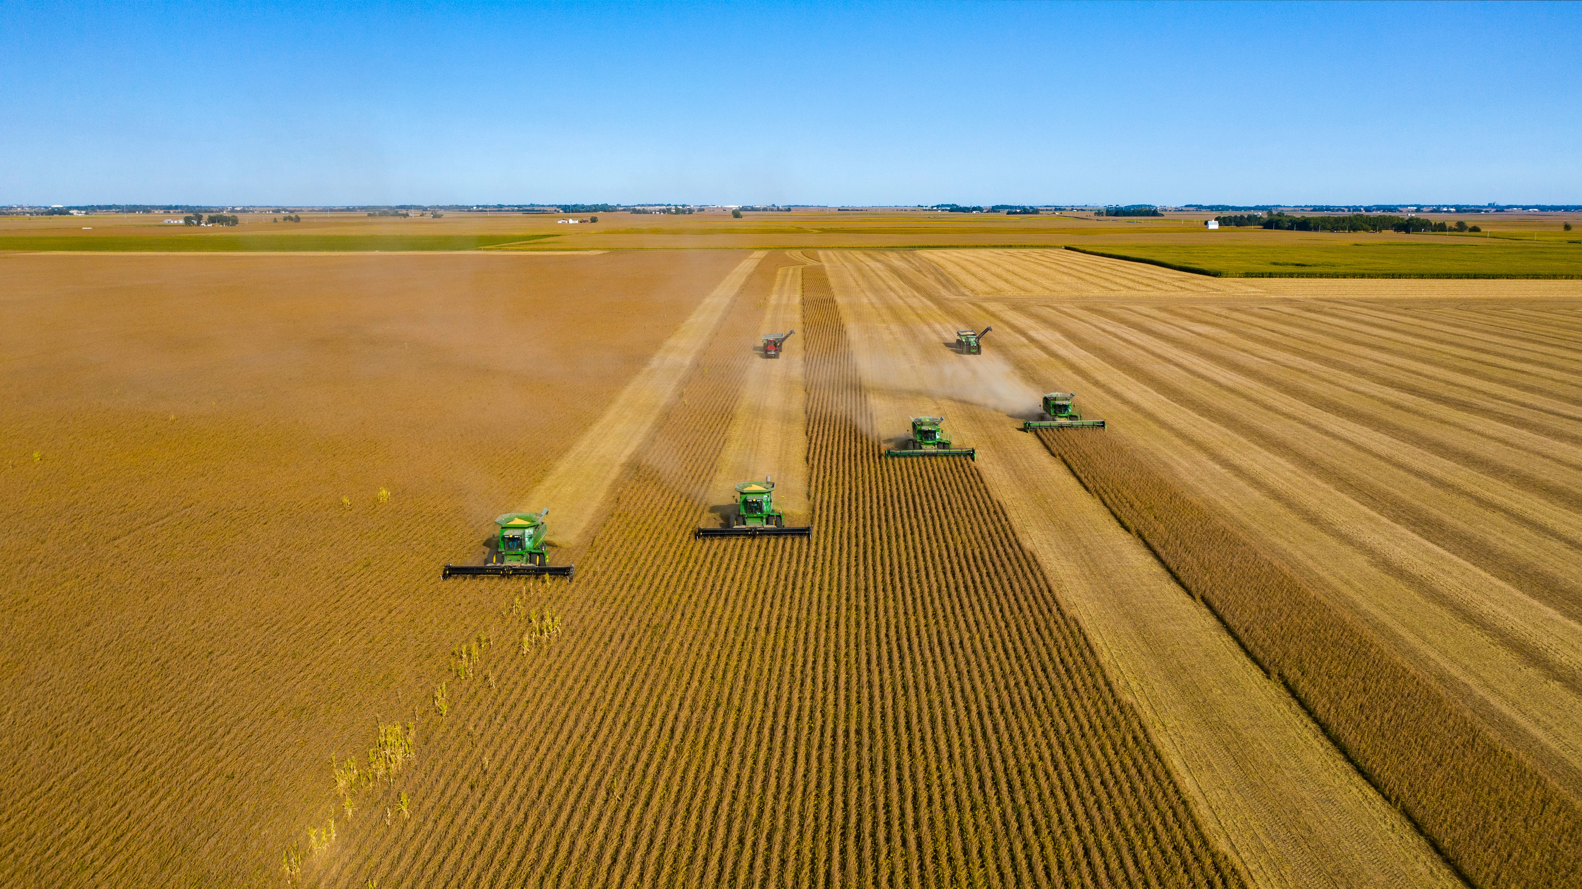
I. MỤC ĐÍCH, YÊU CẦU CỦA THU HOẠCH SẢN PHẨM TRỒNG TRỌT
Thu hoạch sản phẩm là bước nào trong quy trình trồng trọt ?
- Thu hoạch sản phẩm là bước cuối cùng trong quy trình trồng trọt

Slide 5
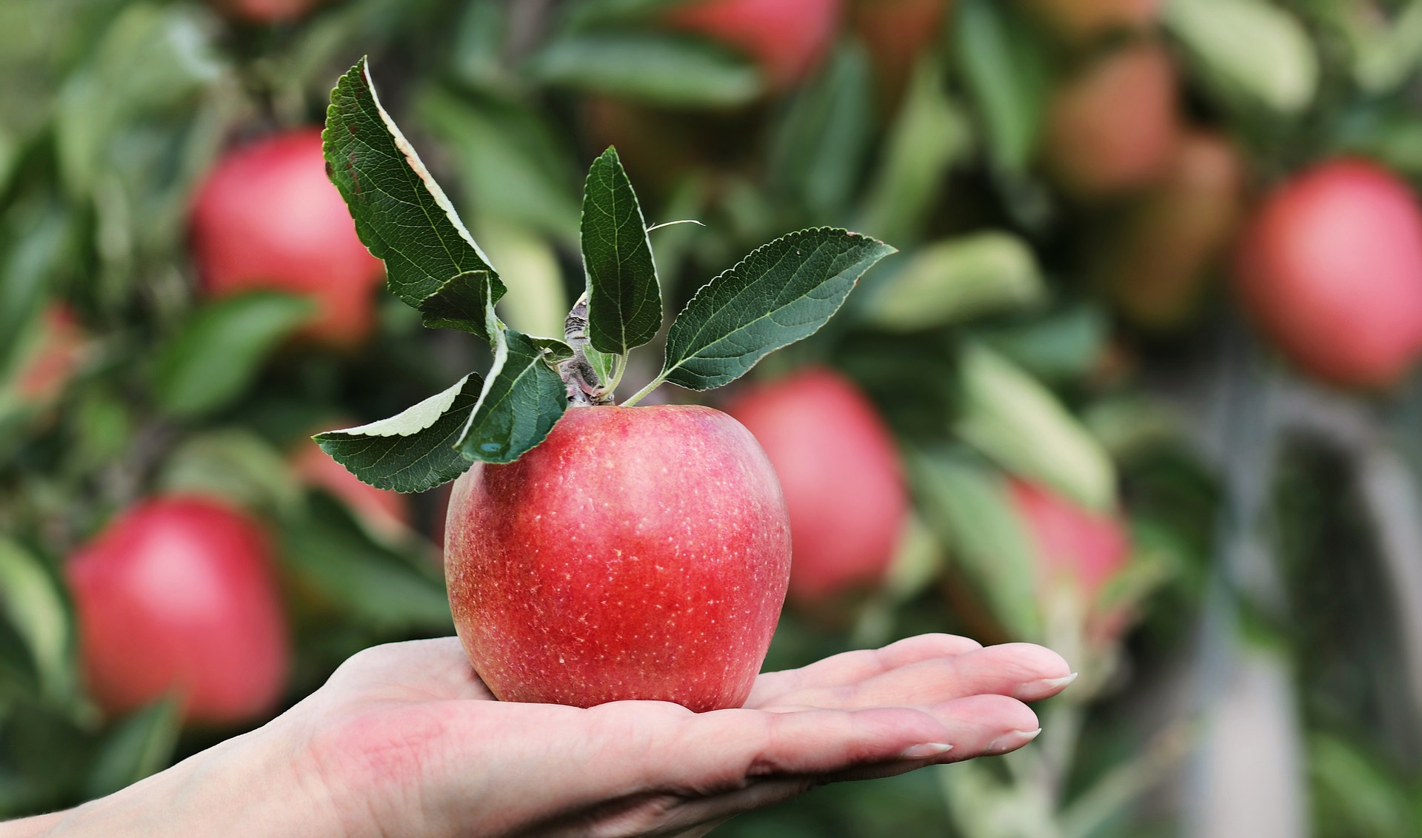

Mục đích thu hoạch sản phẩm trồng trọt ?
Yêu cầu thu hoạch sản phẩm trồng trọt ?
Mục đích:
Đảm bảo sự tổn thất nhỏ nhất
Chất lượng sản phẩm thu được tốt nhất

Slide 6

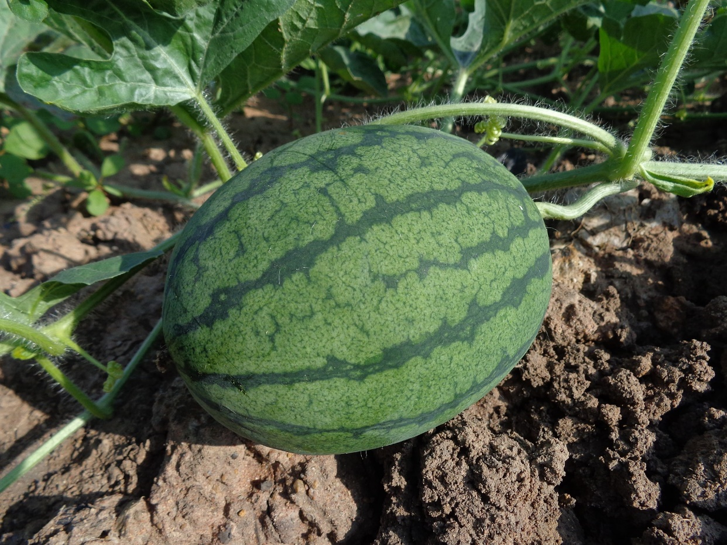
Yêu cầu :
Thu hoạch đúng lúc, nhanh, gọn, cẩn thận
Sử dụng phương pháp, dụng cụ thụ hoạch phù hợp đối từng loại cây trồng khác nhau

Slide 7
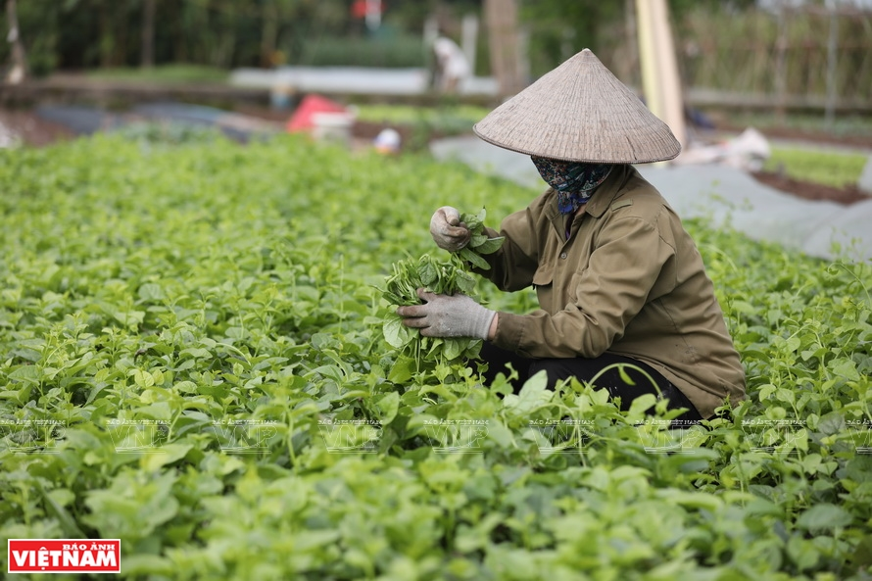
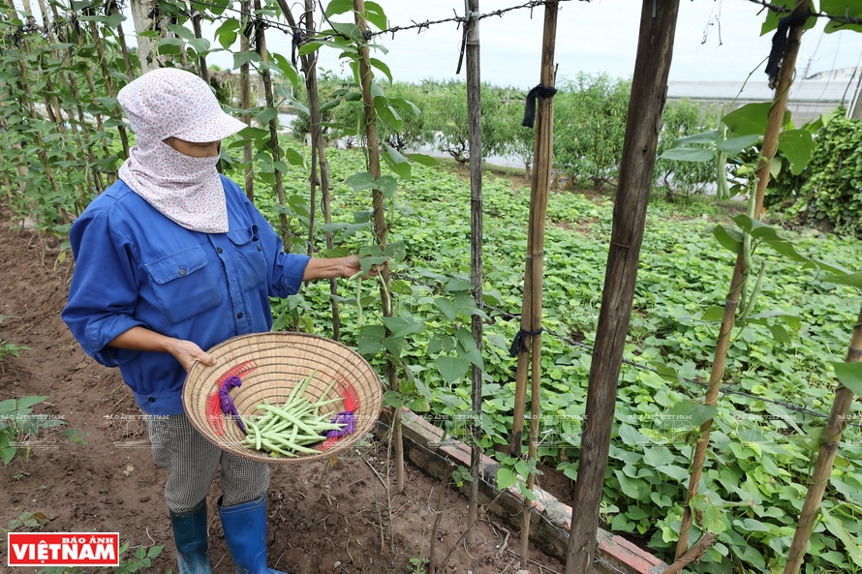
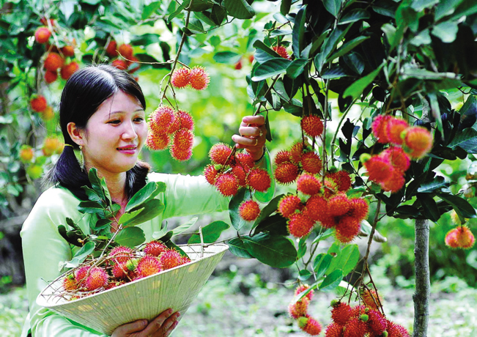
II. MỘT SỐ PHƯƠNG PHÁP PHỔ BIẾN TRONG THU HOẠCH
Có những phương pháp thu hoạch sản phẩm trồng trọt nào?
Hái rau
Hái đậu
Hái chôm chôm
Hái

Slide 8
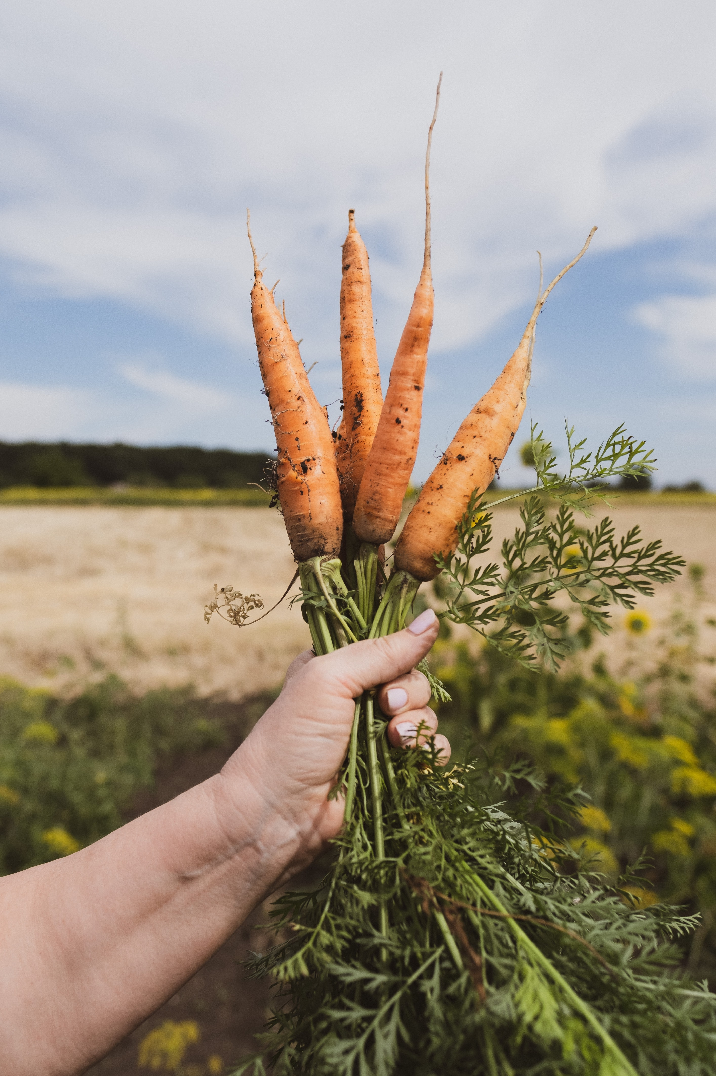
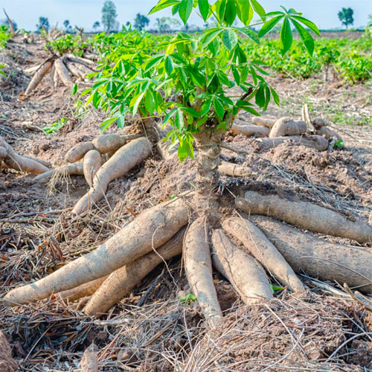
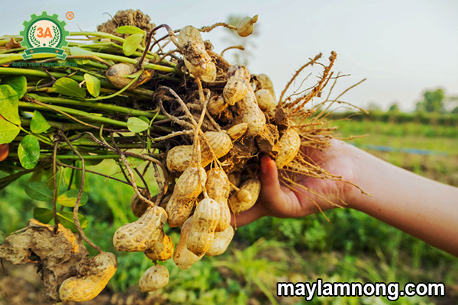
Ca rốt
Sắn
Lạc
Nhổ

Slide 9
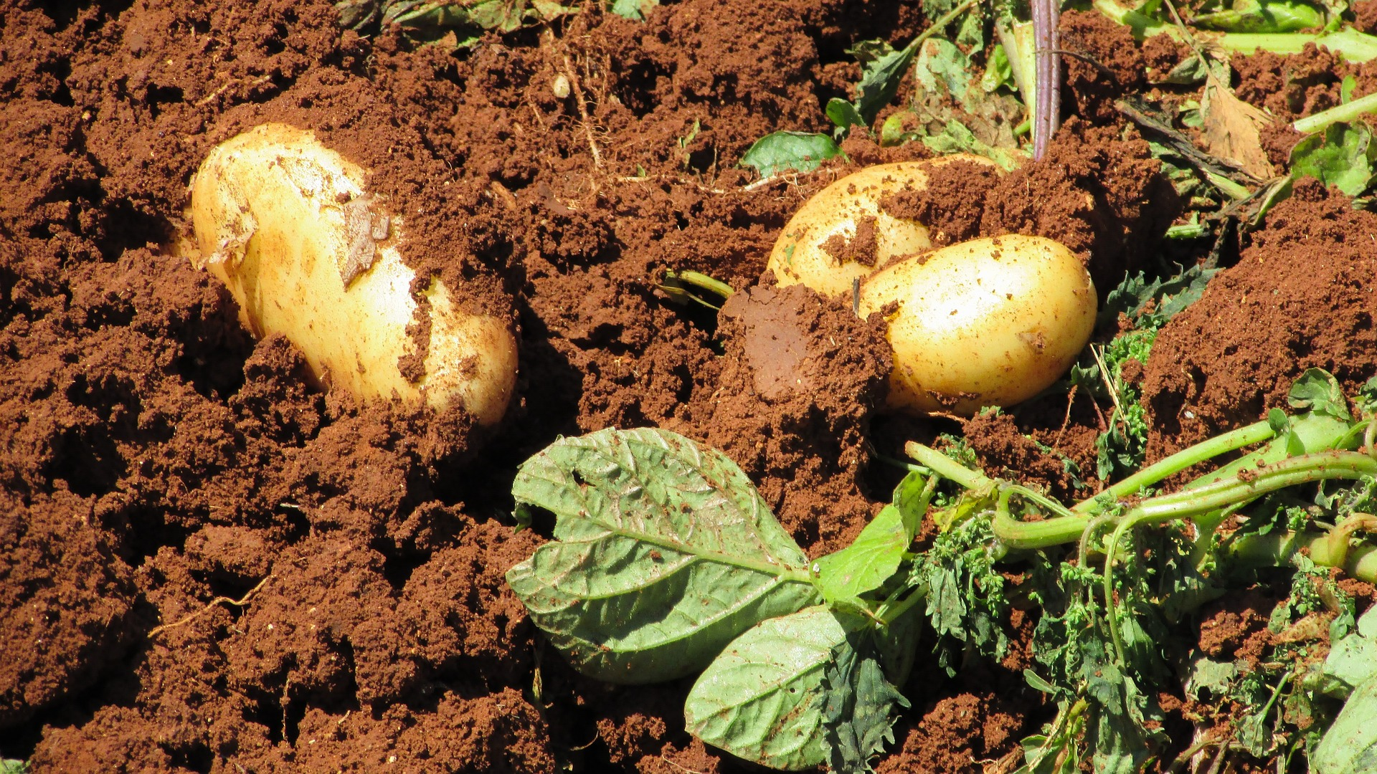
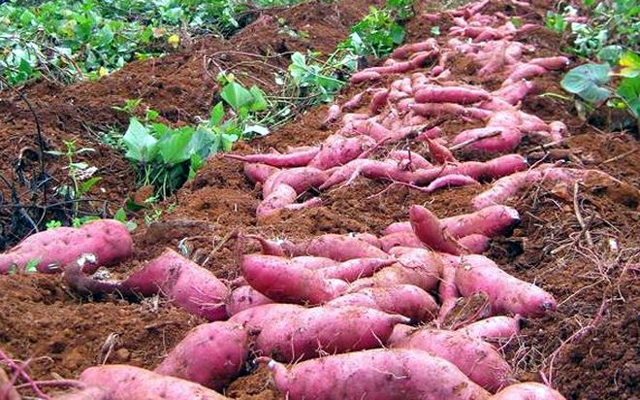
Khoai tây
Khoai lang
Đào

Slide 10

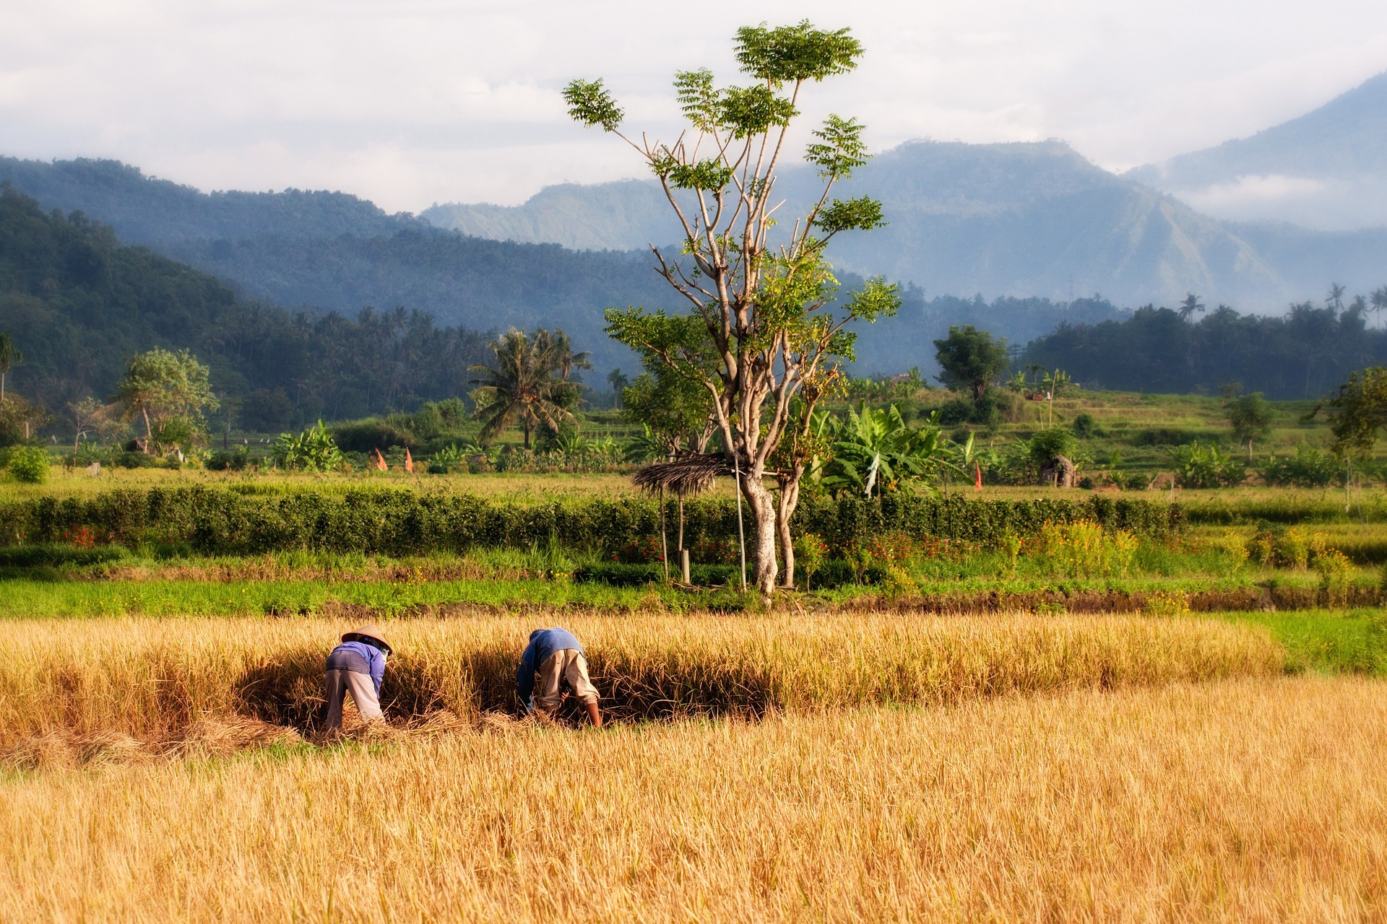
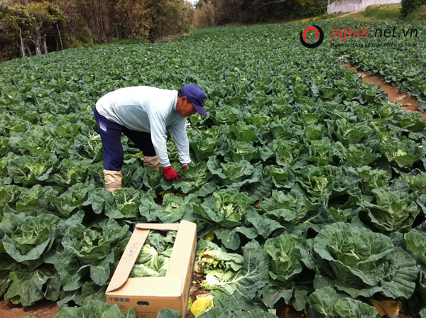
Hoa
Lúa
Bắp cải
Cắt

Slide 11
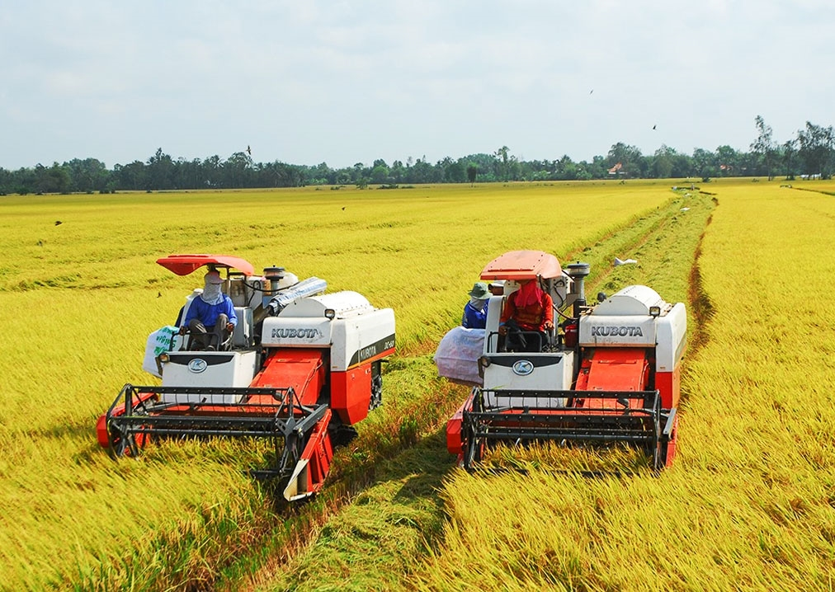
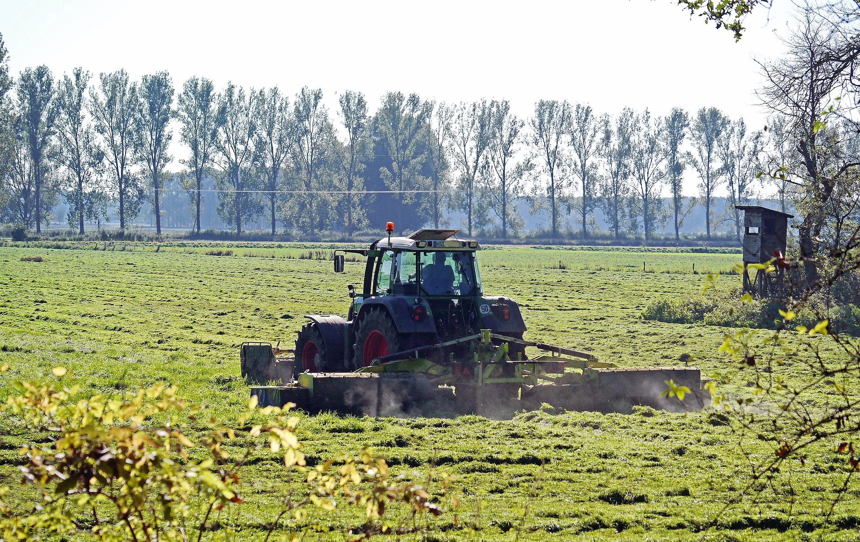
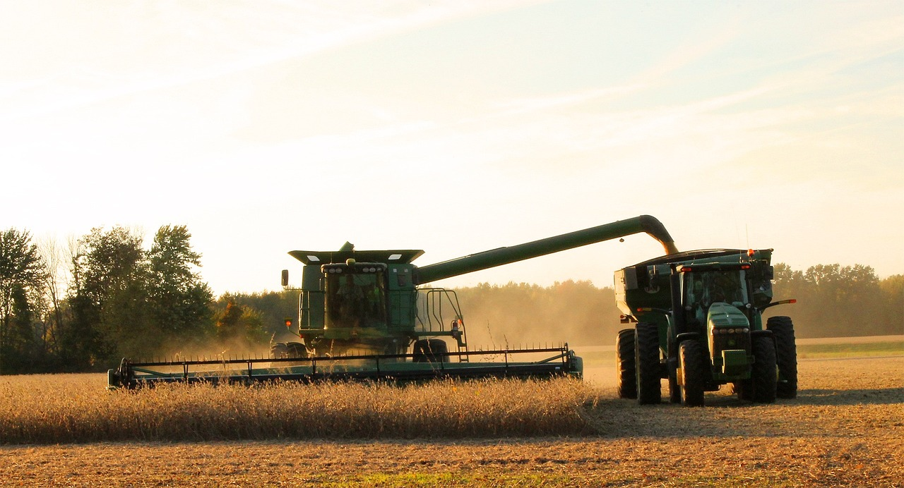
Sử dụng máy móc

Slide 12
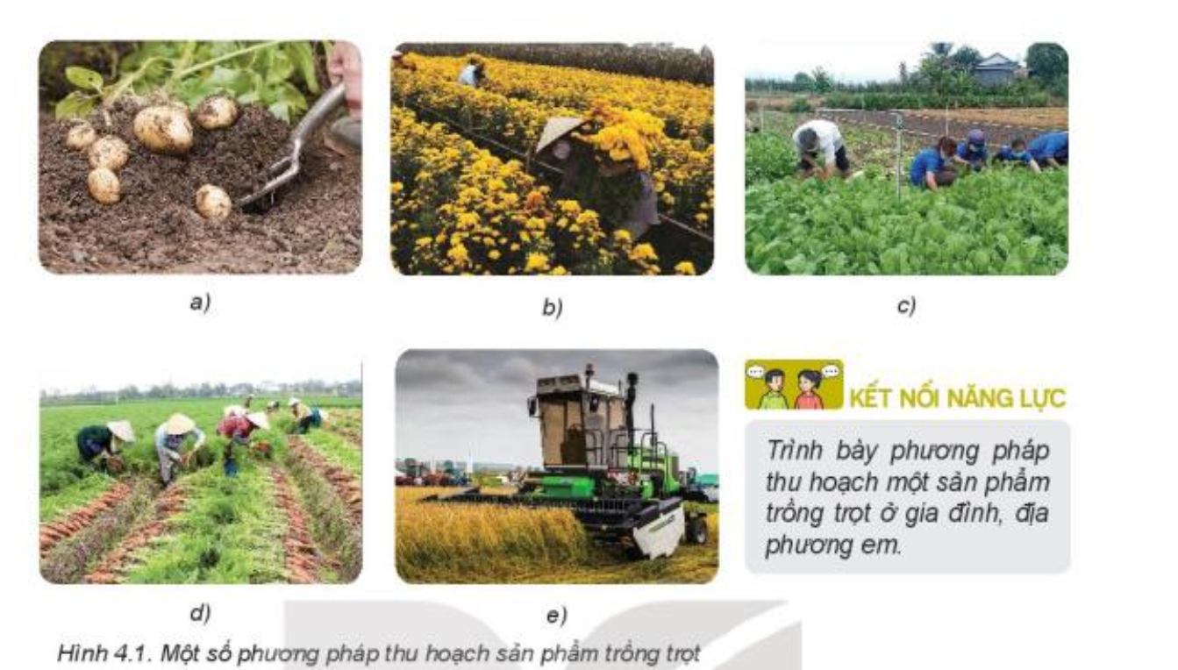


Slide 13


Slide 14


Slide 15
Em hãy nguyên tắc phòng trừ sâu bệnh hại cây trồng
Biện pháp hóa học để phòng trừ sâu bệnh hại là như thế nào ? Hãy nêu ưu và nhược điểm của phương pháp này ?

